Slide 1
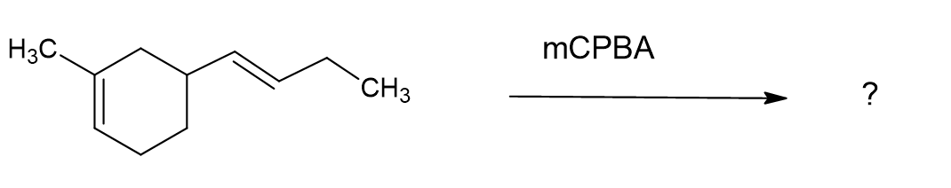





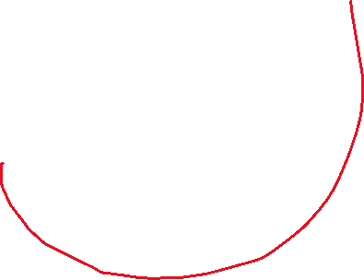









Slide 2
Epoxydation
Mélange racémique
Réaction d’oxydation
Mécanisme concérté
Régiosélective (attaque de la double liaison la plus riche en électrons donc substituée)
Stéréochimie conservée
(Stéréoséléctif)

Slide 3
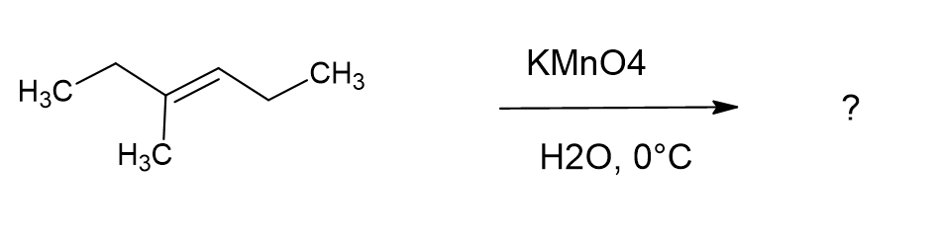

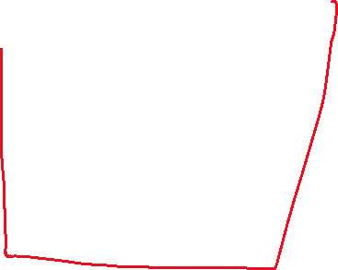











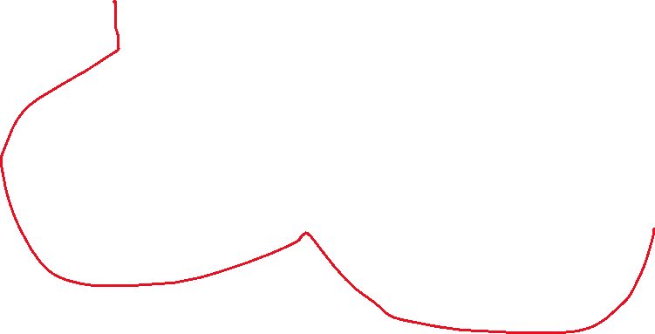

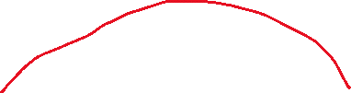
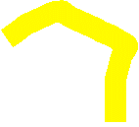



Slide 4
Di-hydroxylation
Mécanisme concerté
Conservation de la Stéréochimie
Cis-addition
Mélange racémique
Même principe avec le OsO4

Slide 5
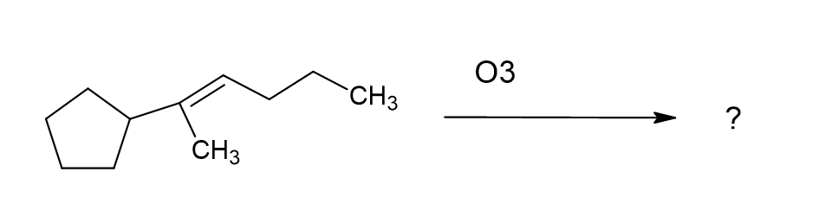









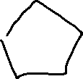



Slide 6




Coupure oxydante forte
Même réaction avec du KMnO4 en milieu acide (H2SO4)
Formation cétone (si carbone secondaire) et acide carboxylique (si carbone primaire)
Faire la différence entre KMnO4 à froid→ di-hydroxylation
et KMnO4 en milieu acide → coupure oxydante

Slide 7
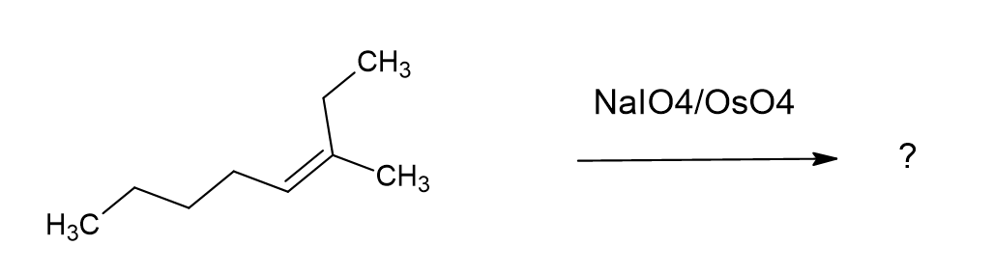



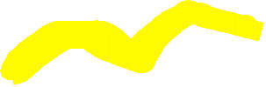



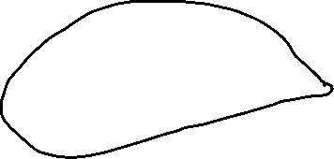






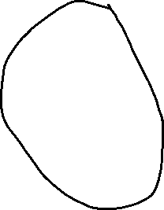


Slide 8

Coupure oxydante faible
Même réaction avec O3 en milieu réducteur (Zn/HCl ou Me2S)
Formation cétone (si carbone secondaire) et aldéhyde (si carbone primaire)
Faire attention O3 seul→ coupure forte et O3 en milieu dvuyvdav réducteur → coupure faible

Slide 9
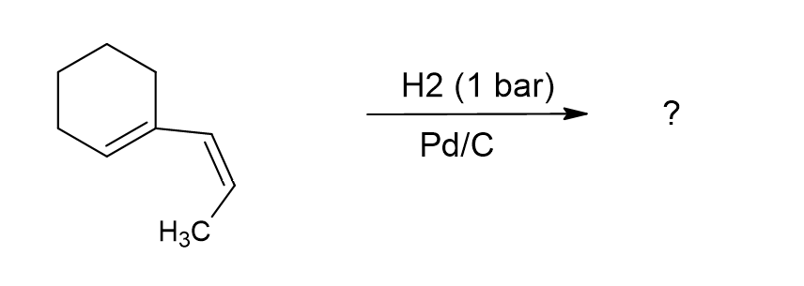

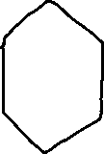

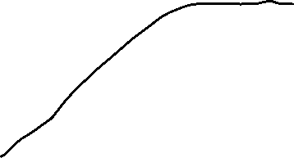

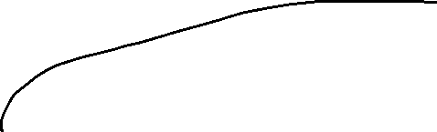

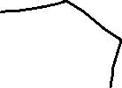

Slide 10


Di-hydrogénation
Cis-addition
Obligation d’avoir un catalyseur: Pt02, Pd/C, Ni Ra
Régiosélectif (attaque à faible pression la double liaison la moins substituée)
Stéréospécifique
Thermodynamiquement favorisé

Slide 11
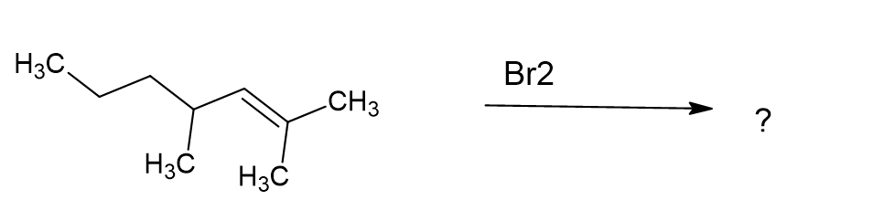




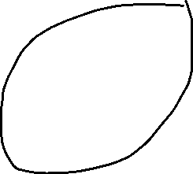

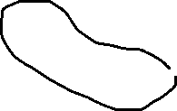
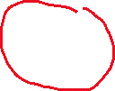






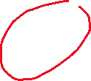
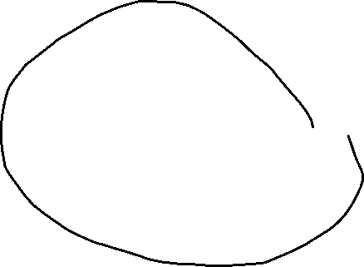



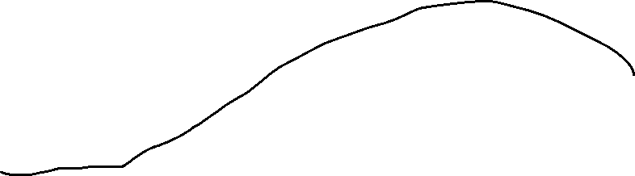



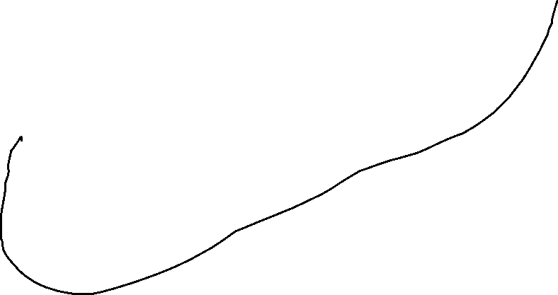

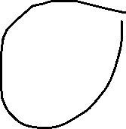


Slide 12














Di-halogénation
Trans-addition
Intermédiaire ponté (attaque de l’autre halogène comme en SN2)
Stéréospécifique (Tran-addition) et stéréosélectif (uniquement énantiomère mais pas diastéréoisomère)
Mélange racémique
Permet de former des époxydes après formation halogénoalcool
Réaction est totale lors que le dichlore et le dibrome sont utilisés, en revanche, elle demeure
incomplète lors de l’addition du diiode
Si réaction avec solvant polaire protique (eau, alcool) → vgvuvu formation halogénoalcool ou halogénoether et non un bhbibib di-halogène

Slide 13
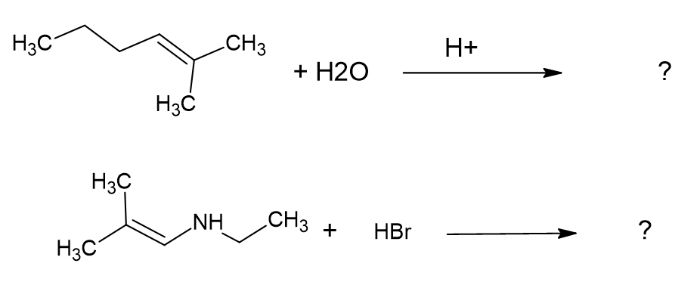

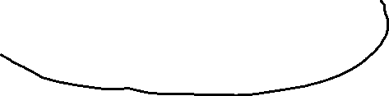












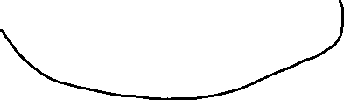








Slide 14
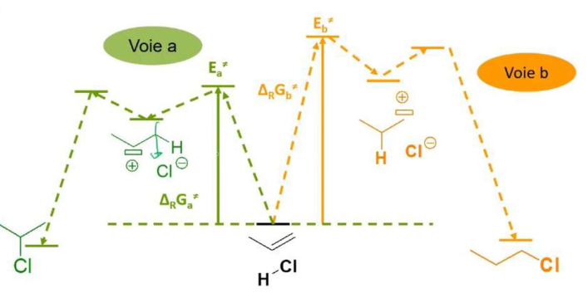

Hydratation ou Hydro-alogénation
Passage par carbocation
Régiosélectif (préférence d’un carbone par rapport à un autre)
Passage par un carbocation
Catalyse acide pour l’hydratation
Respect règle Markovnikov (formation carbocation le plus stable)
(Sous contrôle cinétique )

